Slide 1
東京大学のITシステム アップデート＆セキュリティ
情報基盤センター長 田浦健次朗

Slide 2
本パート概要
uteleconについて一言
UTokyo Account (utac) 復習
東大のITシステム関連の主な更新情報
セキュリティ
多要素認証を使ってください
パスワードレス認証もおススメです
多要素認証にまつわるトラブルに備える
情報セキュリティ教育
（おまけ）東大契約の電子ジャーナルアクセス

Slide 3
本パート概要
uteleconについて一言
UTokyo Account (utac) 復習
東大のITシステム関連の主な更新情報
セキュリティ
多要素認証を使ってください
パスワードレス認証もおススメです
多要素認証にまつわるトラブルに備える
情報セキュリティ教育
（おまけ）東大契約の電子ジャーナルアクセス

Slide 4
uteleconについて
東京大学のITをわかりやすく説明、サポートすることを目指しています
教職員と学生が日々活躍しています
utelecon紹介と活動理念・目的もご覧ください

Slide 5
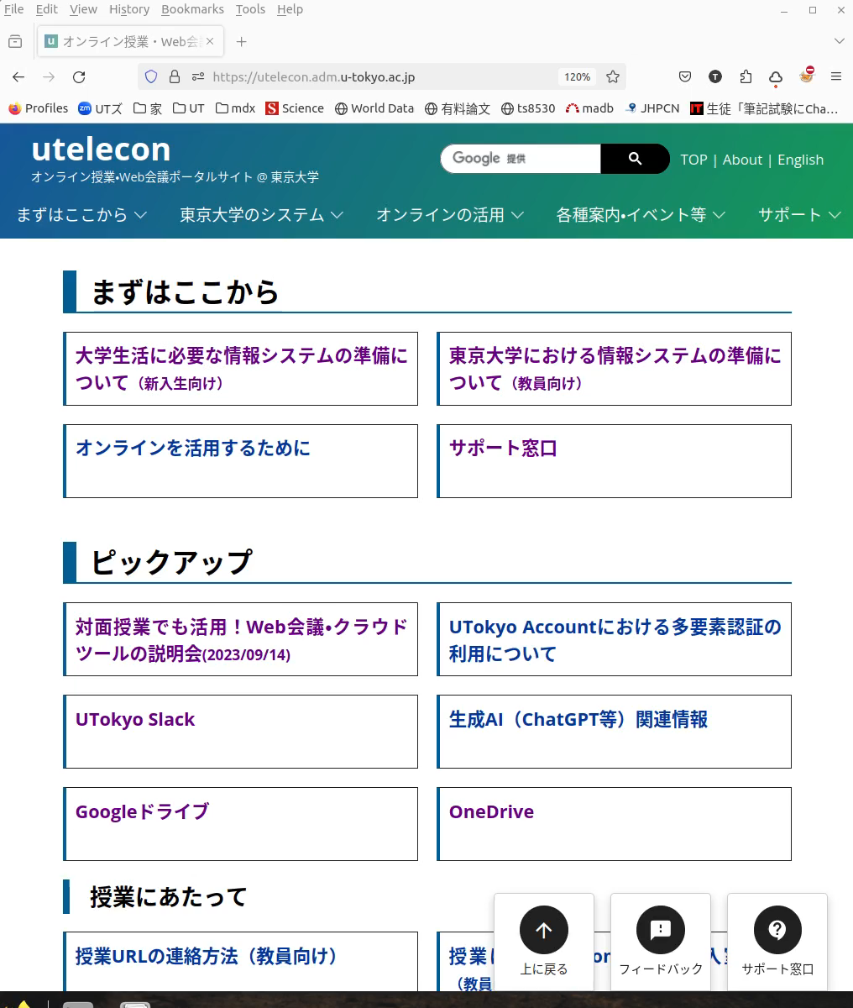

質問? uteleconをご利用ください
Googleで検索
東大のZoom? ⇒
東大のMicrosoft? ⇒
... かなりの確率で見たいページがヒットします
サポート
チャット、Zoom、メールフォーム
utelecon zoom
utelecon microsoft
https://youtu.be/aPigliX-Nyg

Slide 6
本パート概要
uteleconについて一言
UTokyo Account (utac) 復習
東大のITシステム関連の主な更新情報
セキュリティ
多要素認証を使ってください
パスワードレス認証もおススメです
多要素認証にまつわるトラブルに備える
情報セキュリティ教育
（おまけ）東大契約の電子ジャーナルアクセス

Slide 7


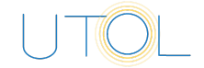
メジャーなITサービス
箱からサインインページへ飛べます
からuteleconの説明ページへ飛べます
不明な点があれば御一読ください
UTokyo Wi-Fi, eduroam
zoom
slack
Google
Microsoft
Wi-Fi用アカウント発行
UTokyo Account (utac)

Slide 8
ITサービス提供の方針
UTokyo Account 一つで（極力）すべてが使えるように
シングルサインオン Single Sign On (SSO)
UTokyo Wi-Fi, eduroam
zoom
slack
Google
Microsoft
Wi-Fi用アカウント発行
UTokyo Account (utac)

Slide 9
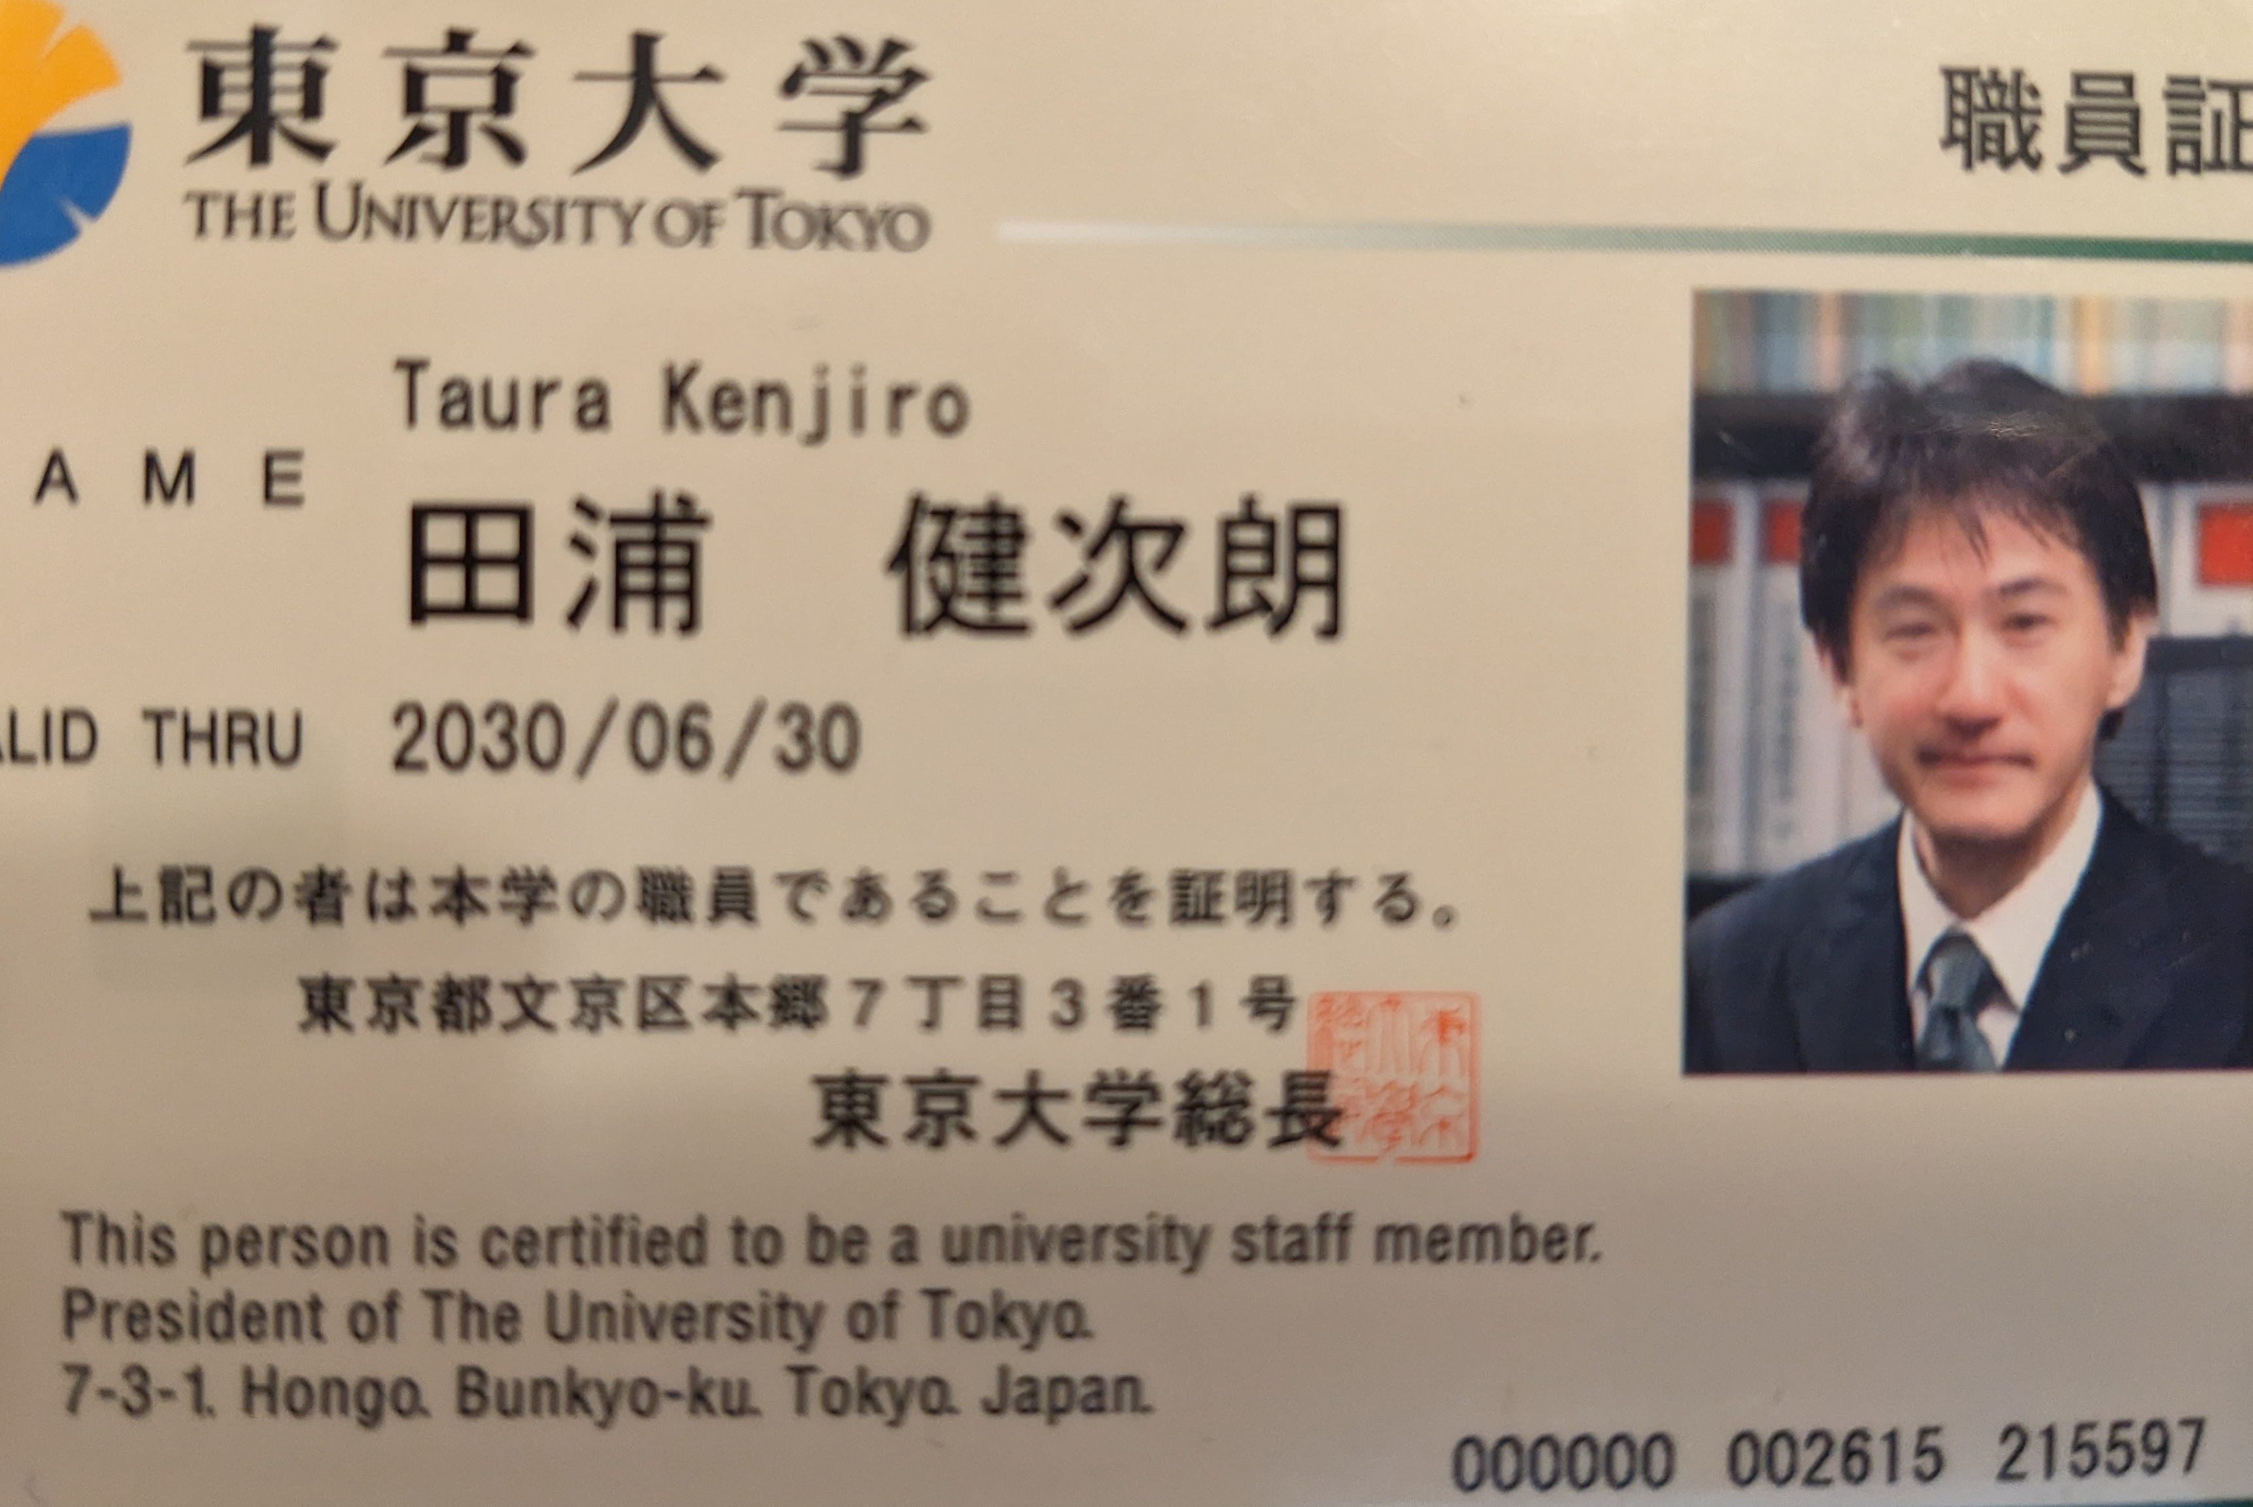
UTokyo Accountの正体
10桁の数字@utac.u-tokyo.ac.jp
「10桁の数字」は教職員であれば職員証に書かれています（右端の10桁）
000000 003456 789012
3456789012@utac.u-tokyo.ac.jp があなたのUTokyo Account

Slide 10
通称・略称
UToko Accountが長すぎて言いにくいので...
utac（ユータック）
「あなたのUTokyo Accountを教えてください」
あなたの10桁（じゅっけた）を教えてください

Slide 11
本パート概要
uteleconについて一言
UTokyo Account (utac) 復習
東大のITシステム関連の主な更新情報
セキュリティ
多要素認証を使ってください
パスワードレス認証もおススメです
多要素認証にまつわるトラブルに備える
情報セキュリティ教育
（おまけ）東大契約の電子ジャーナルアクセス

Slide 12
主な更新情報
2024/03/01 : LMSが ITC-LMS → UTokyo LMS (UTOL) へ
2024/03/12 : UToko Account サインインの流れ微小変化
2024/02/20 : GoogleもUTokyo Accountでサインイン
2024/03/12 : パスワードレス認証

Slide 13
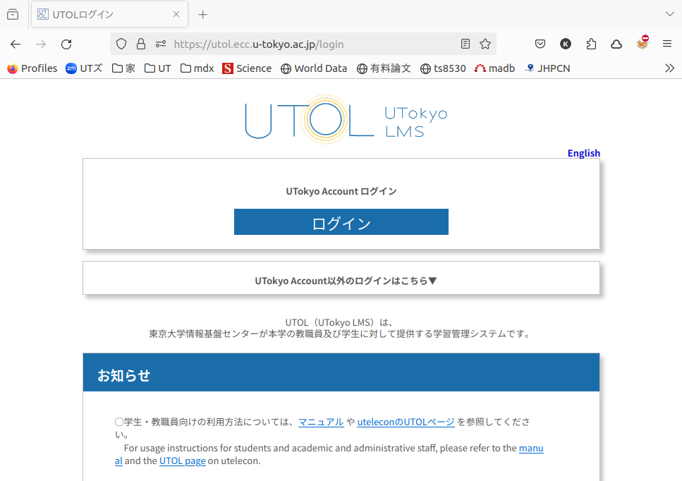
学習管理システム（LMS）更新
ITC-LMS → UTokyo LMS (UTOL) へ
見た目、機能的な変更は少な目?
詳細は
2024/03/11 東京大学で初めて授業をする先生のためのITツール説明会
2024/03/19 UTOL利用説明会

Slide 14
主な更新情報
2024/03/01 : LMSが ITC-LMS → UTokyo LMS (UTOL) へ
2024/03/12 : UToko Account サインインの流れ微小変化
2024/02/20 : GoogleもUTokyo Accountでサインイン
2024/03/12 : パスワードレス認証

Slide 15
utacサインインの流れ微小変化
例としてUTOLにサインインしてみます
出てきた画面に対応できればことさら何かを覚える必要はありません

Slide 16
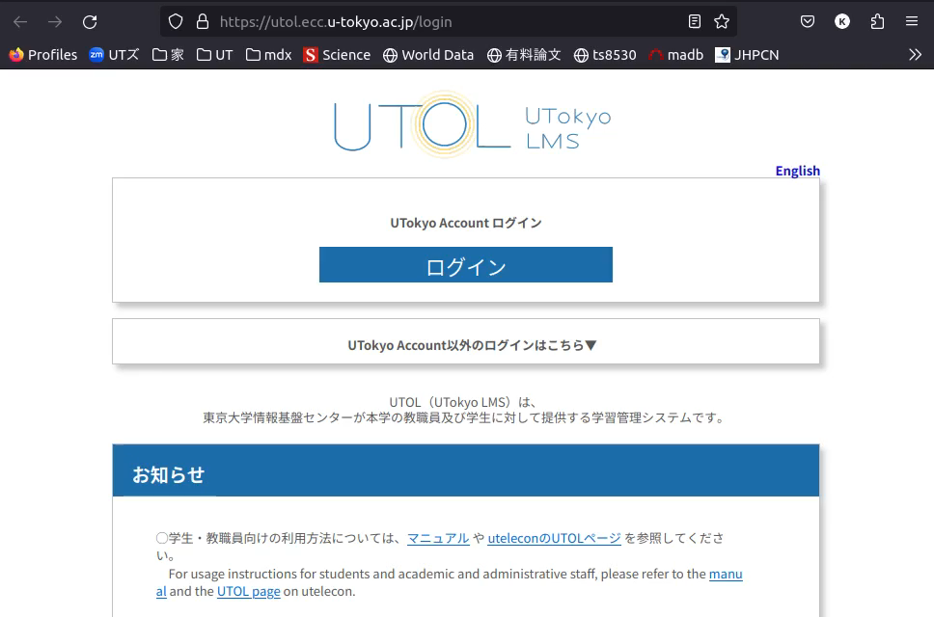
UTOLにサインイン
https://youtu.be/AImZ3TT3bWs

Slide 17
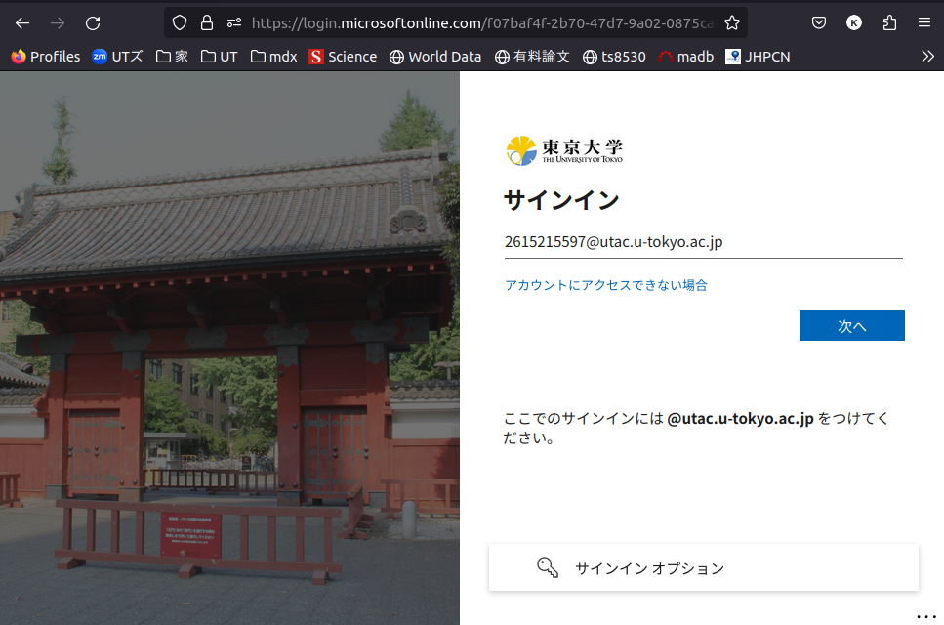
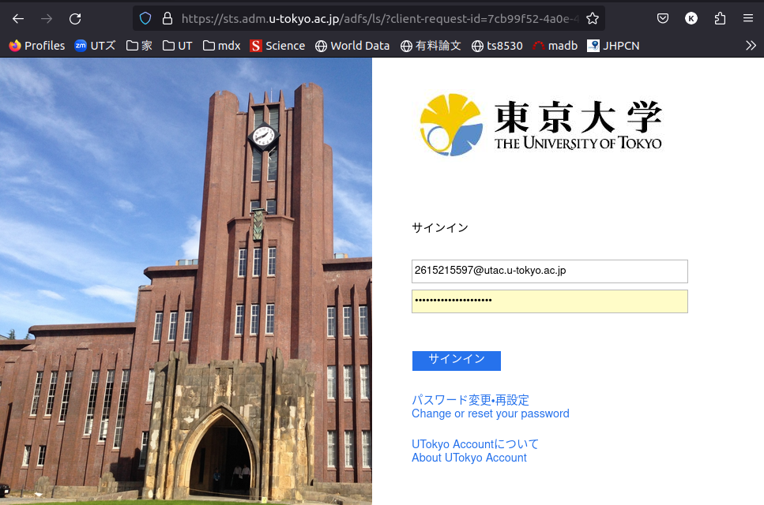
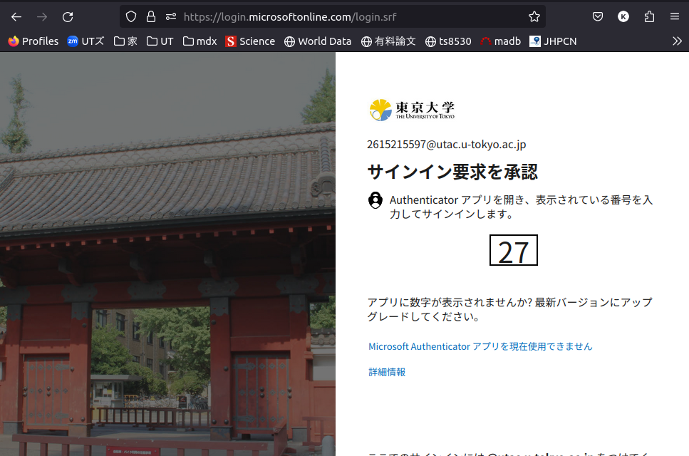
これがutacサインインの共通パターン
通称「赤門のページ」
通称「安田講堂のページ」
10桁@utac.u-tokyo.ac.jp
START：
アプリのサインインページ
utacパスワード
一度サインインした後はしばらく入力不要
他のアプリでも不要（SSOの効能）
多要素認証
（後述）
GOAL：
アプリのトップページ

Slide 18
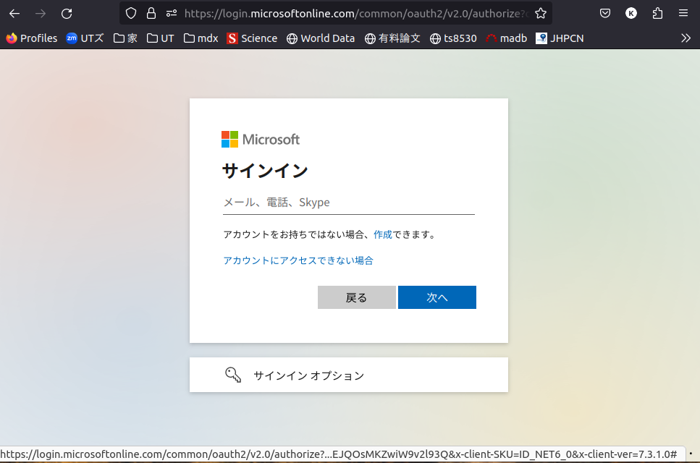
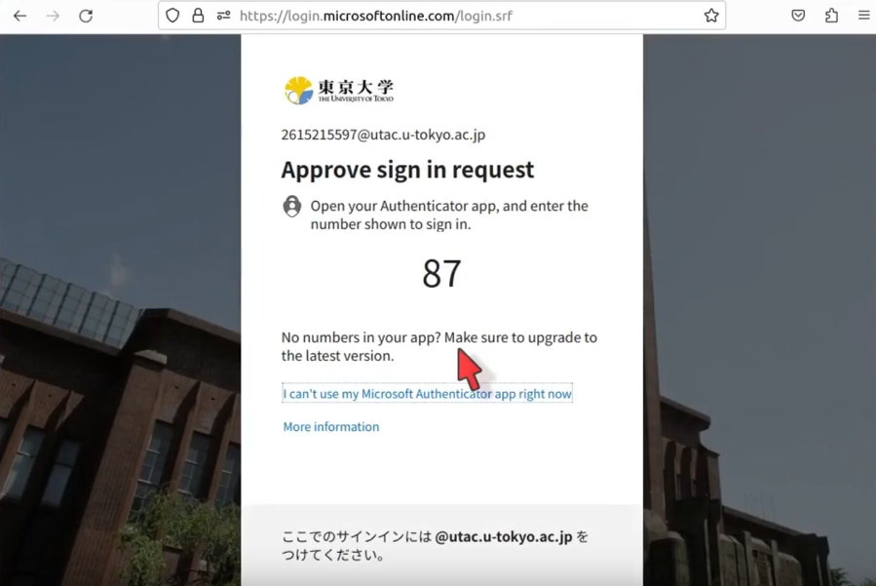
参考：昔との違い
10桁@utac を入れる画面に東大の影もなかった
START：
アプリのサインインページ
ここを通らないアプリもあった
多要素認証ページは安田講堂（暗め）だった
GOAL：
アプリのトップページ

Slide 19
主な更新情報
2024/03/01 : LMSが ITC-LMS → UTokyo LMS (UTOL) へ
2024/03/12 : UToko Account サインインの流れ微小変化
2024/02/20 : GoogleもUTokyo Accountでサインイン
2024/03/12 : パスワードレス認証

Slide 20
Googleのサインイン方法変更
主なサービスの中でGoogle（東大名：ECCSクラウドメール）だけは例外（専用パスワード）でした
2024/02/20からutacになりました
utelecon google sso
2024/02/20以前
2024/02/20以降
Google
Google
Google用メアド・パスワード設定
UTokyo Account (utac)
UTokyo Account (utac)

Slide 21
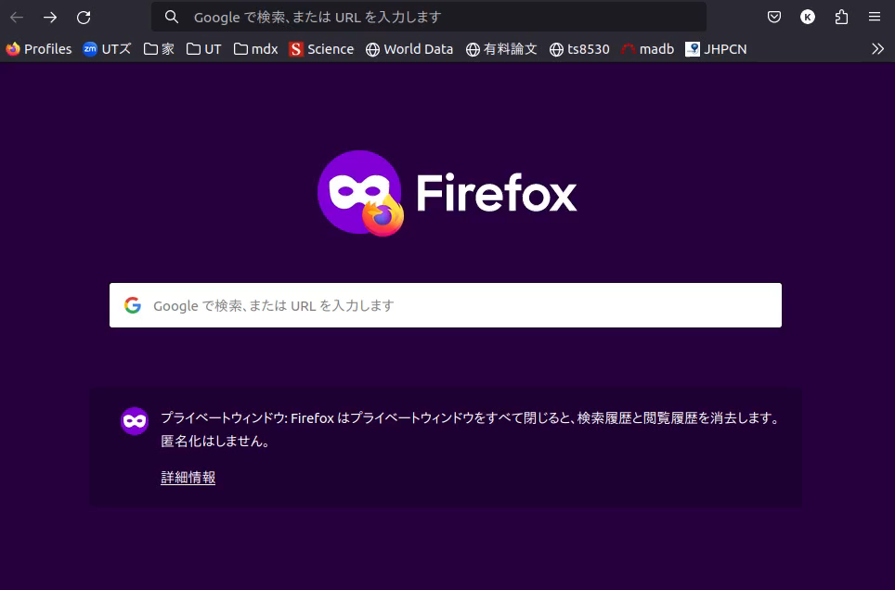
Googleサインイン
https://youtu.be/WSvmgXUwi0c

Slide 22
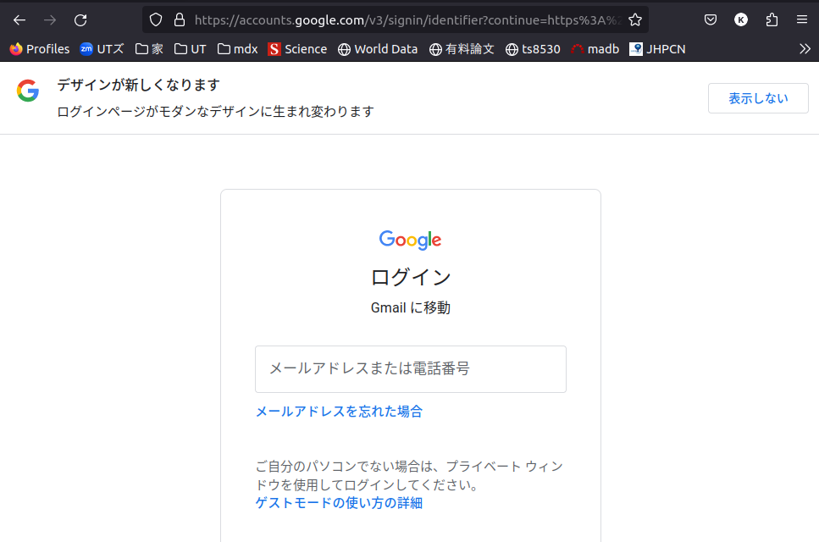
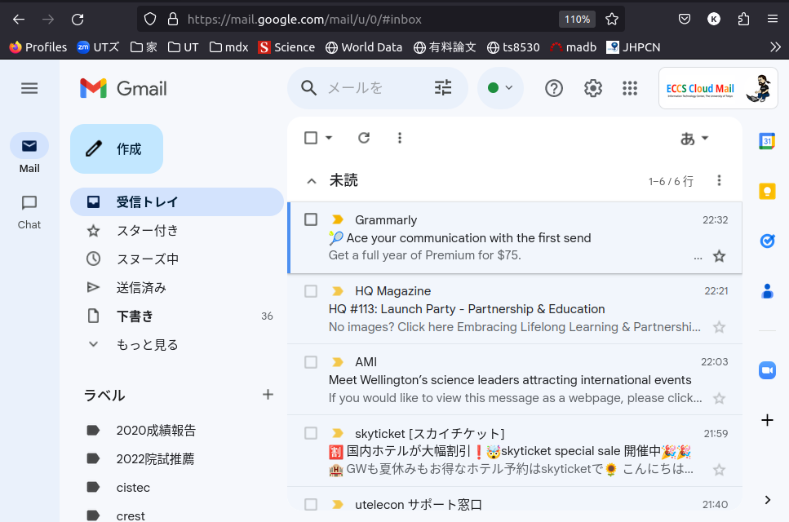
Googleサインイン（= utacサインイン）
通称「赤門のページ」
通称「安田講堂のページ」
10桁@utac.u-tokyo.ac.jp
xxxxx@g.ecc.u-tokyo.ac.jp
utacパスワード
最初にGoogleのユーザ名（xxxxx@g.ecc.u-tokyo.ac.jp）
次にutac（10桁@utac.u-tokyo.ac.jp）
を入れる
多要素認証
（後述）

Slide 23
すでにECCSクラウドメールお使いの人は...
特段対応の必要なし
流れを理解、対応可能にしておけばよい
気づかぬうちにやっているかもしれません
一度、ブラウザの「プライベートウィンドウ」などで体験しておくことをおススメします

Slide 24
これから使うという人は...
Googleのユーザ名（xxxxx@g.ecc.u-tokyo.ac.jp）の @以前の部分（ローカルパート）を自分好みに設定します
UTokyo Account利用者メニュー → ECCSクラウドメール
設定後、反映まで40分ほどかかります
utelecon google

Slide 25
主な更新情報
2024/03/01 : LMSが ITC-LMS → UTokyo LMS (UTOL) へ
2024/03/12 : UToko Account サインインの流れ微小変化
2024/02/20 : GoogleもUTokyo Accountでサインイン
2024/03/12 : パスワードレス認証
ここでは飛ばして多要素認証の説明後に説明します

Slide 26
本パート概要
uteleconについて一言
UTokyo Account (utac) 復習
東大のITシステム関連の主な更新情報
セキュリティ
多要素認証を使ってください
パスワードレス認証もおススメです
多要素認証にまつわるトラブルに備える
情報セキュリティ教育
（おまけ）東大契約の電子ジャーナルアクセス

Slide 27
多要素認証とは
一般には、正当な利用者しか知る（持つ）はずのない2つ以上の情報を確認してログイン許可すること
パスワード、電話、スマホ、専用デバイス、生体情報、etc.
パターン1: パスワード＋何か
パターン2: 「パスワードレス認証」
スマホ＋生体情報
専用デバイス＋生体情報など

Slide 28
なぜ多要素認証?
多要素にすることでパスワードだけの状態よりも「格段に」安全になる
特に、標的型メール・フィッシング（※）に対して
（※）メールに埋め込まれたリンクなどで攻撃者のサイトへ誘導しパスワードを入力させる
2024/03/05学内通知「フィッシングメール・標的型攻撃メール対策のために知っておくとよいこと」
UTokyo Portalに行き で検索
フィッシング 知っておく
should know phishing

Slide 29
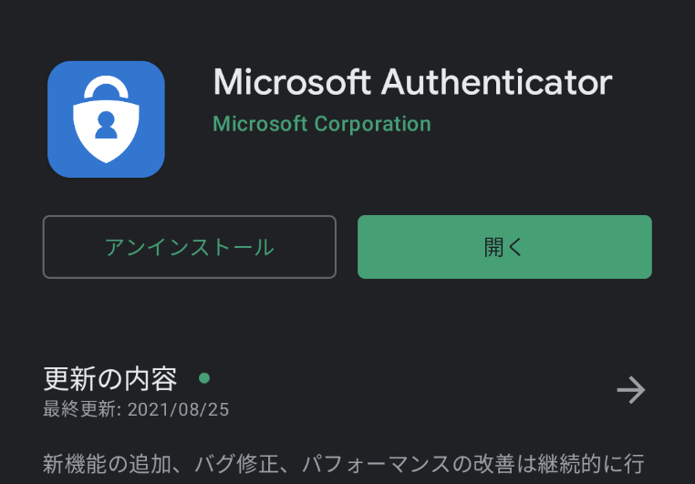
面倒くさくないですか?
方法によって違いますがスマホの認証アプリMicrosoft Authenticatorを用いた方法はそこそこ楽
Android（Google Play Store）
iOS（App Store）
スマホを常に持ち歩いている人なら≈スマホを開く+ α程度の手間

Slide 30
多要素認証の色々な方法（パスワード＋何か）
Microsoft Authenticator（推 ）
携帯を開けて2桁の数字を入力
携帯のショートメッセージサービス（SMS）
携帯にテキストで飛んでくる6桁の数字をサイトに入力
音声電話（携帯、いえでん）
電話に出て#キーを押すスマホがなければ意外と推?
Google認証システム
アプリを開いて表示される6桁の数字をサイトに入力

Slide 31
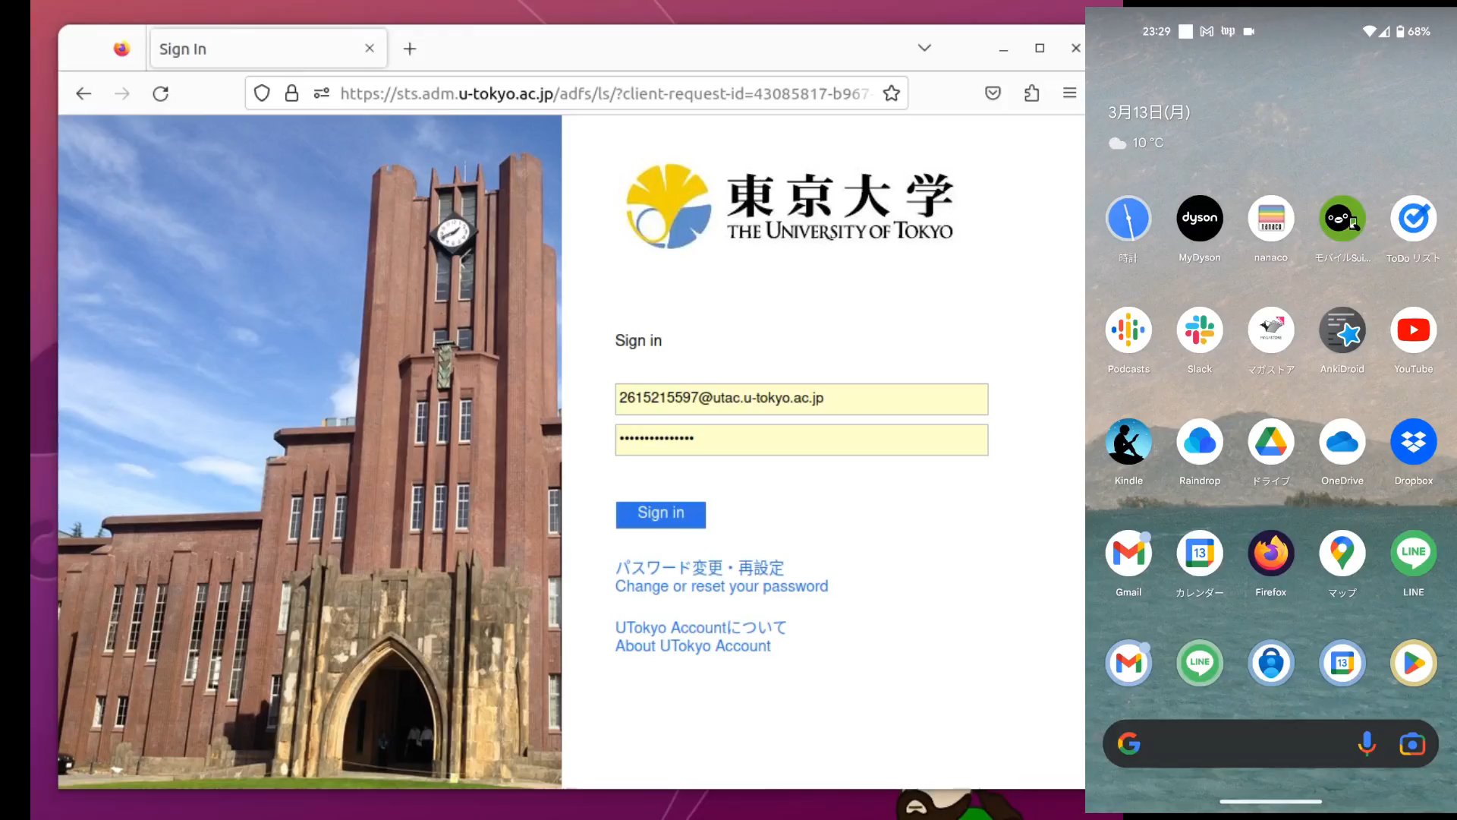
Microsoft Authenticator
https://youtu.be/q8Uh7o9qq_s

Slide 32
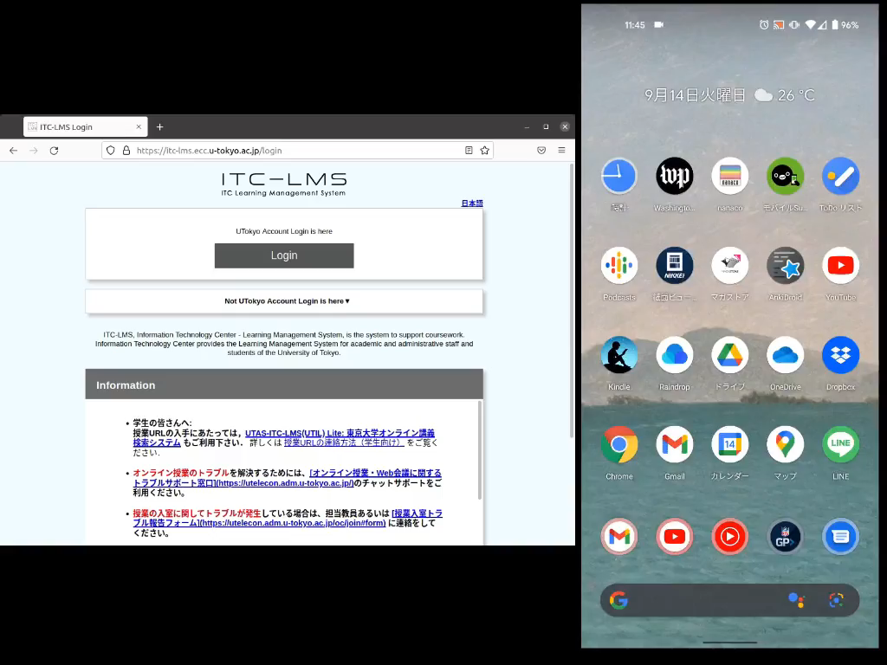
SMS （6桁）
https://youtu.be/GUKKp_2yNhU

Slide 33
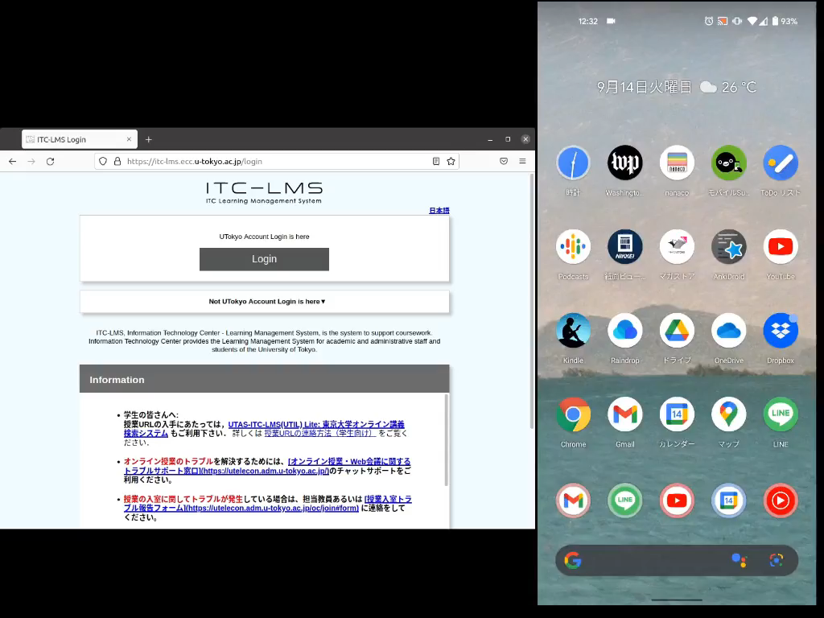
音声電話（携帯）
https://youtu.be/5QCnoXLSCrM

Slide 34
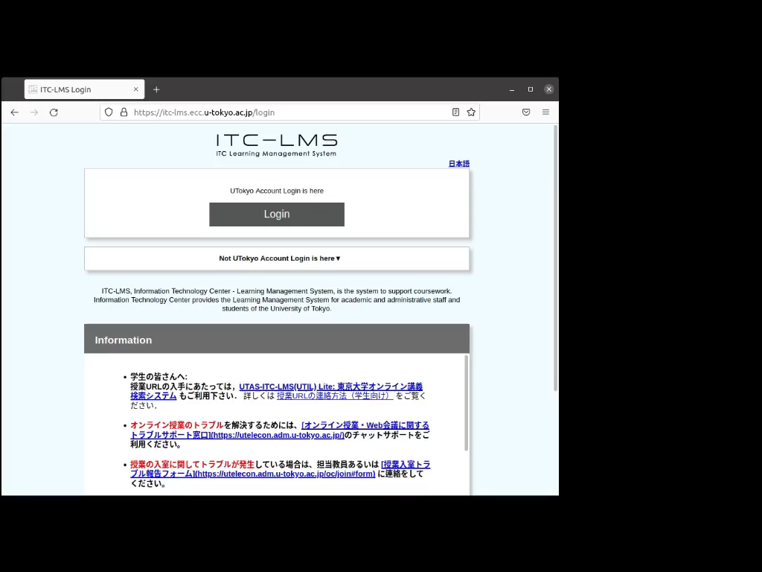
Google（6桁）
https://youtu.be/Dwcfbs6R6Ac

Slide 35
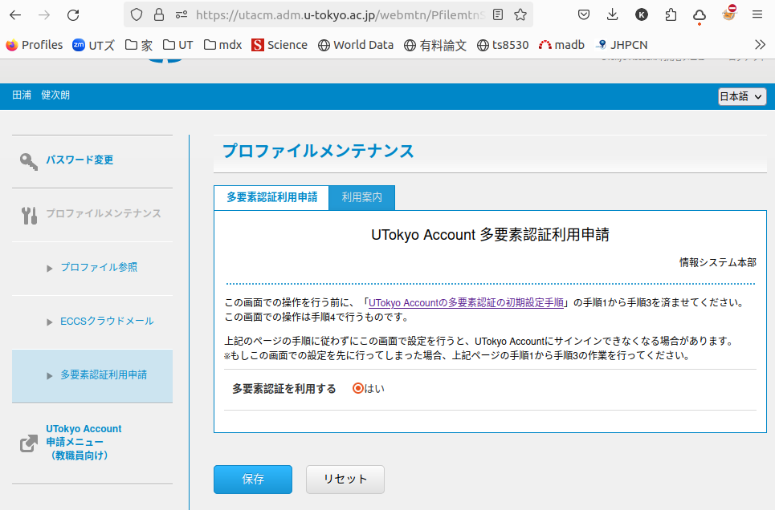
はて自分は多要素認証を使ってるの?
UTokyo Account利用者メニュー → 多要素認証利用申請で「多要素認証を利用する」が「はい」になっていれば使っています
いなければ先に設定を終えてからここに戻り「はい」「保存」してください

Slide 36
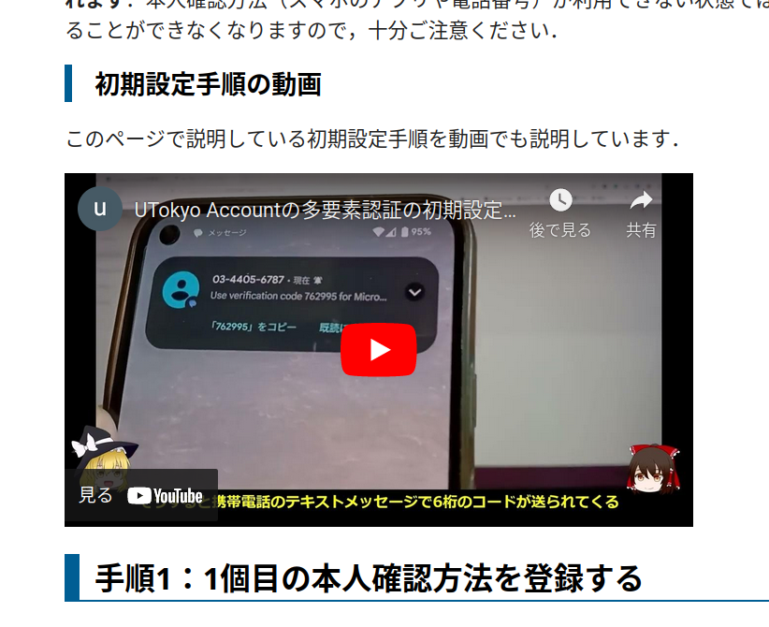
多要素認証の初期設定方法
utelecon 多要素 設定
uteleconページに沿って設定ください
作業完了後、実際に有効化されるまで最大40分ほどかかります
⇒ 何かの直前ではなく、余裕をもってゆっくり作業ができる時間にやってください
やり方をゆっくり解説していますので作業前に是非ご覧ください →

Slide 37
東大では多要素認証が(ほぼ/もうすぐ)必須です
UTokyo Portal で 多要素認証 100% で検索
多要素認証の必要性（by CISO補佐・情報基盤センター 中山雅哉）
部局ごとの設定率
多要素認証なしでは使えないサービス
今： UTokyo Wi-Fi (※) , UTokyo Slack, UTokyo VPN
もうすぐ（2024/5～6月）：すべてのシステム
(※) ：すでに発行済みUTokyo Wi-Fiはアカウントは失効（2024/4/30）まで有効

Slide 38
本パート概要
uteleconについて一言
UTokyo Account (utac) 復習
東大のITシステム関連の主な更新情報
セキュリティ
多要素認証を使ってください
パスワードレス認証もおススメです
多要素認証にまつわるトラブルに備える
情報セキュリティ教育
（おまけ）東大契約の電子ジャーナルアクセス

Slide 39
パスワードレス認証
見た目としてはこれまでの「パスワード＋何か」による認証の「パスワード」を不要にしたもの
利点
サインインの手間が減る
パスワード入力をしないのでフィッシングによるパスワード詐取のリスクが減る
もちろん、パスワード入力を促されたら変だと気付く必要はある

Slide 40
パスワードレス認証具体的な方法
方法1：Microsoft Authenticatorアプリで（推）
方法2：FIDOセキュリティキーで（推）
utelecon パスワードレス
utelecon FIDO

Slide 41
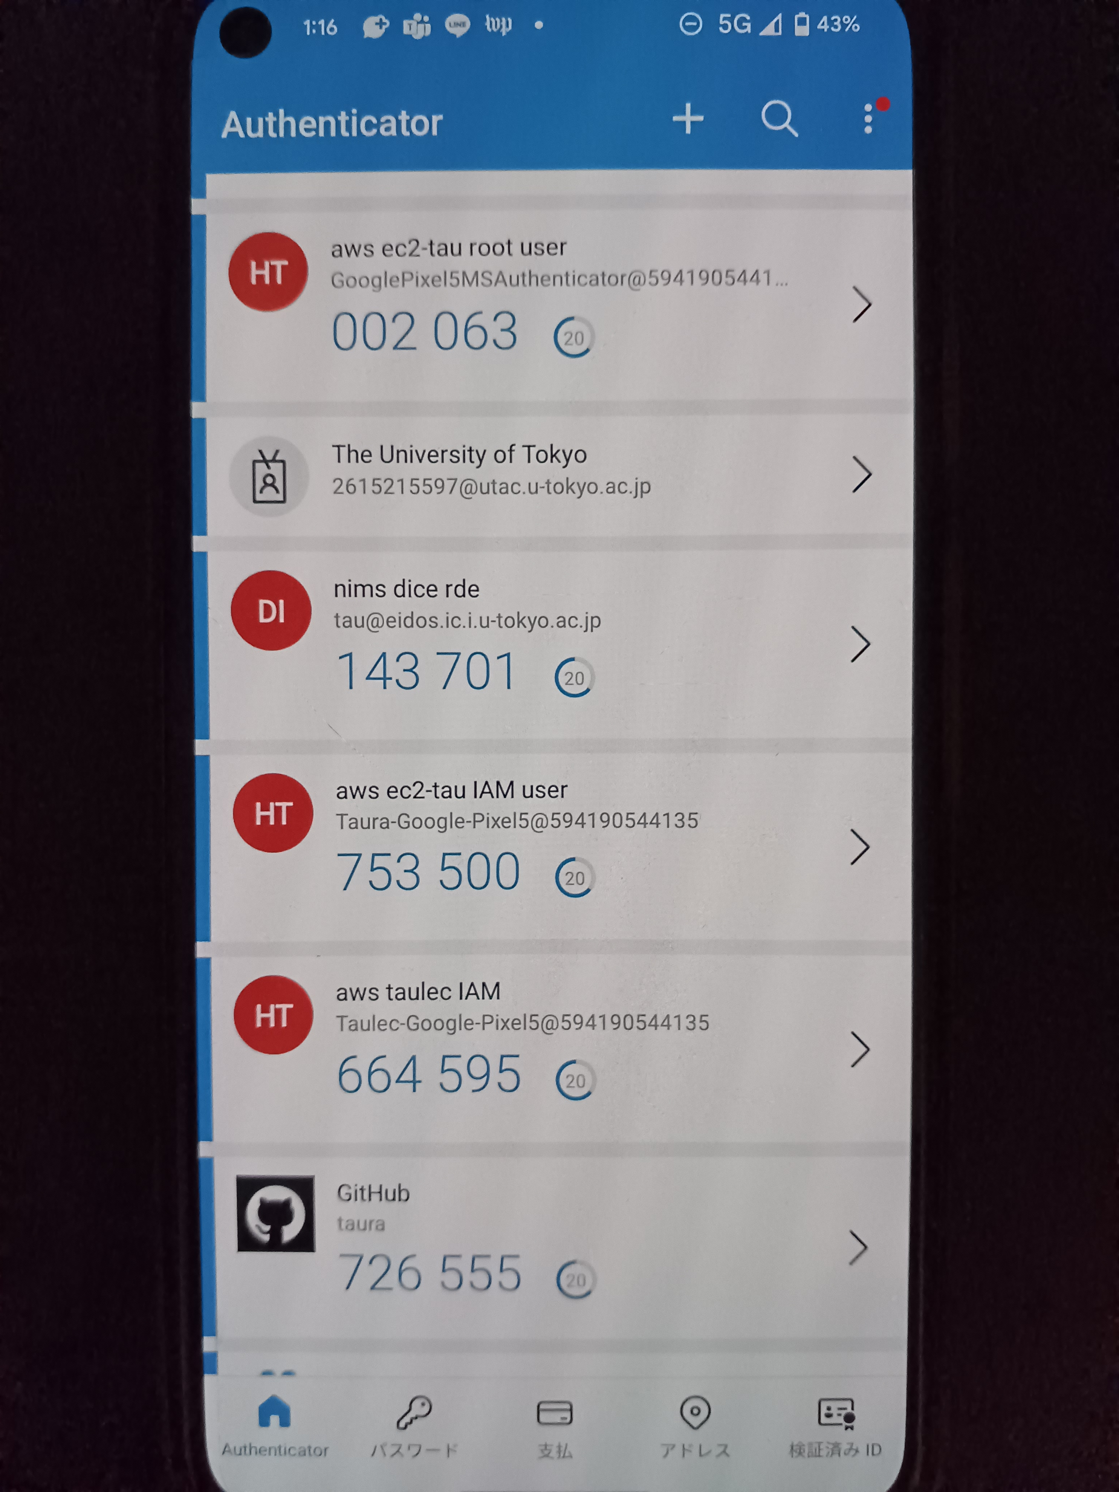
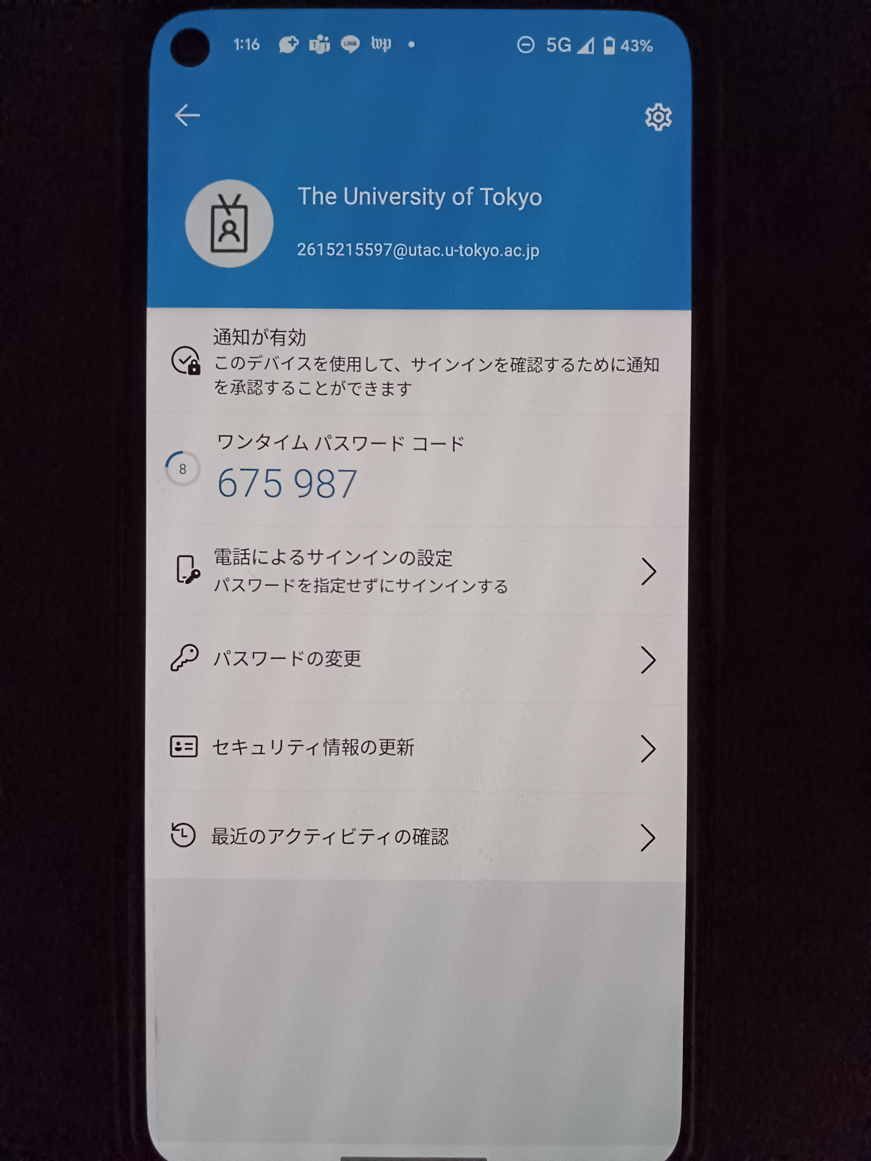
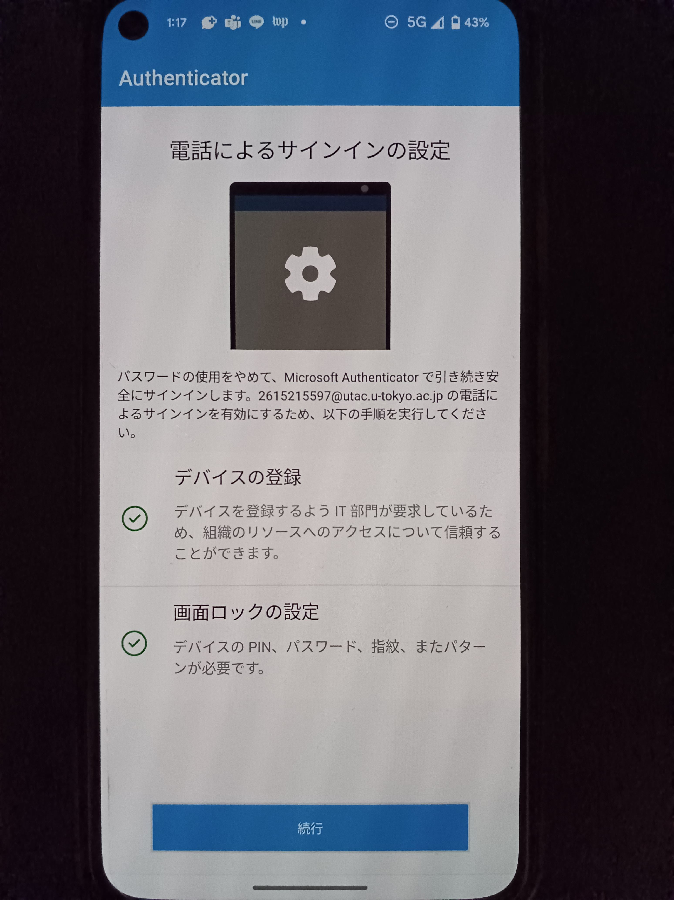
方法1: Microsoft Authenticatorアプリで
設定方法：Microsoft Authenticatorアプリで普通に多要素認証を設定の後 → 「The University of Tokyo」 → 「電話によるサインイン」
utelecon説明
utelecon パスワードレス

Slide 42
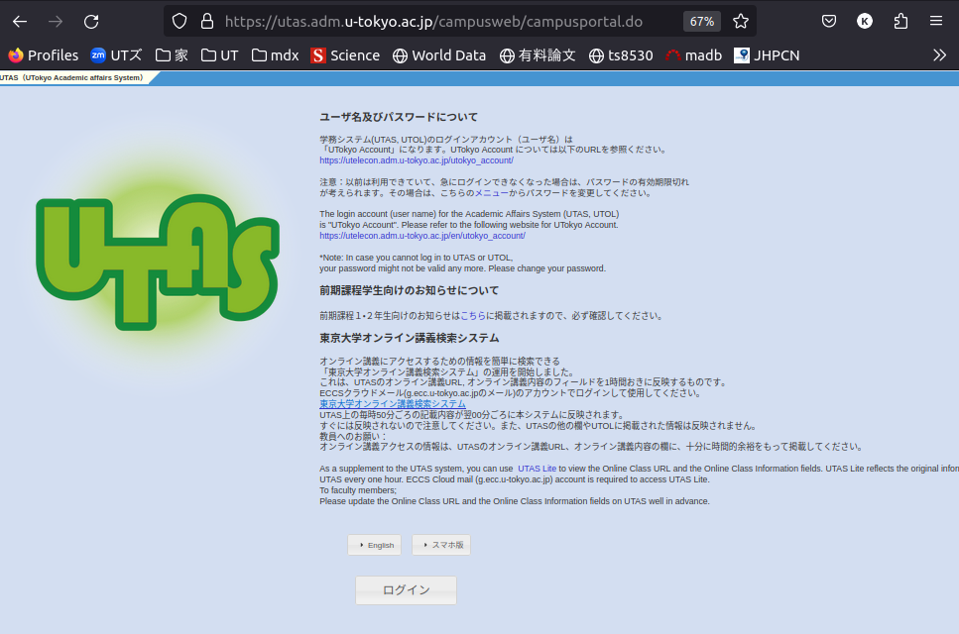
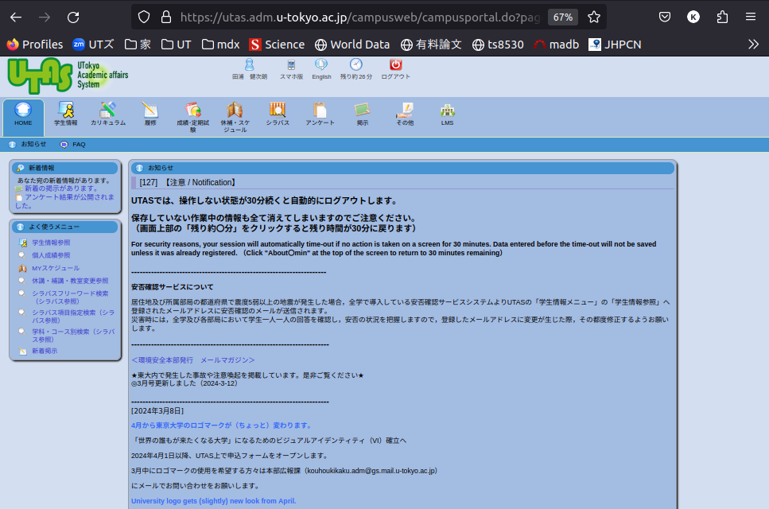
サインイン時の手順・動作
パスワード入力（安田講堂）がスキップされるだけ
START：
アプリのサインインページ
GOAL：
アプリのトップページ

Slide 43
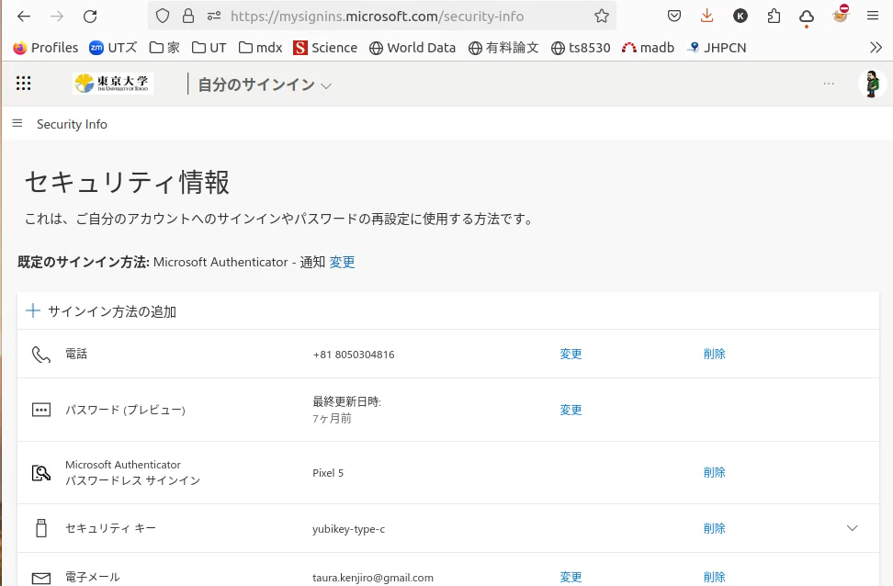
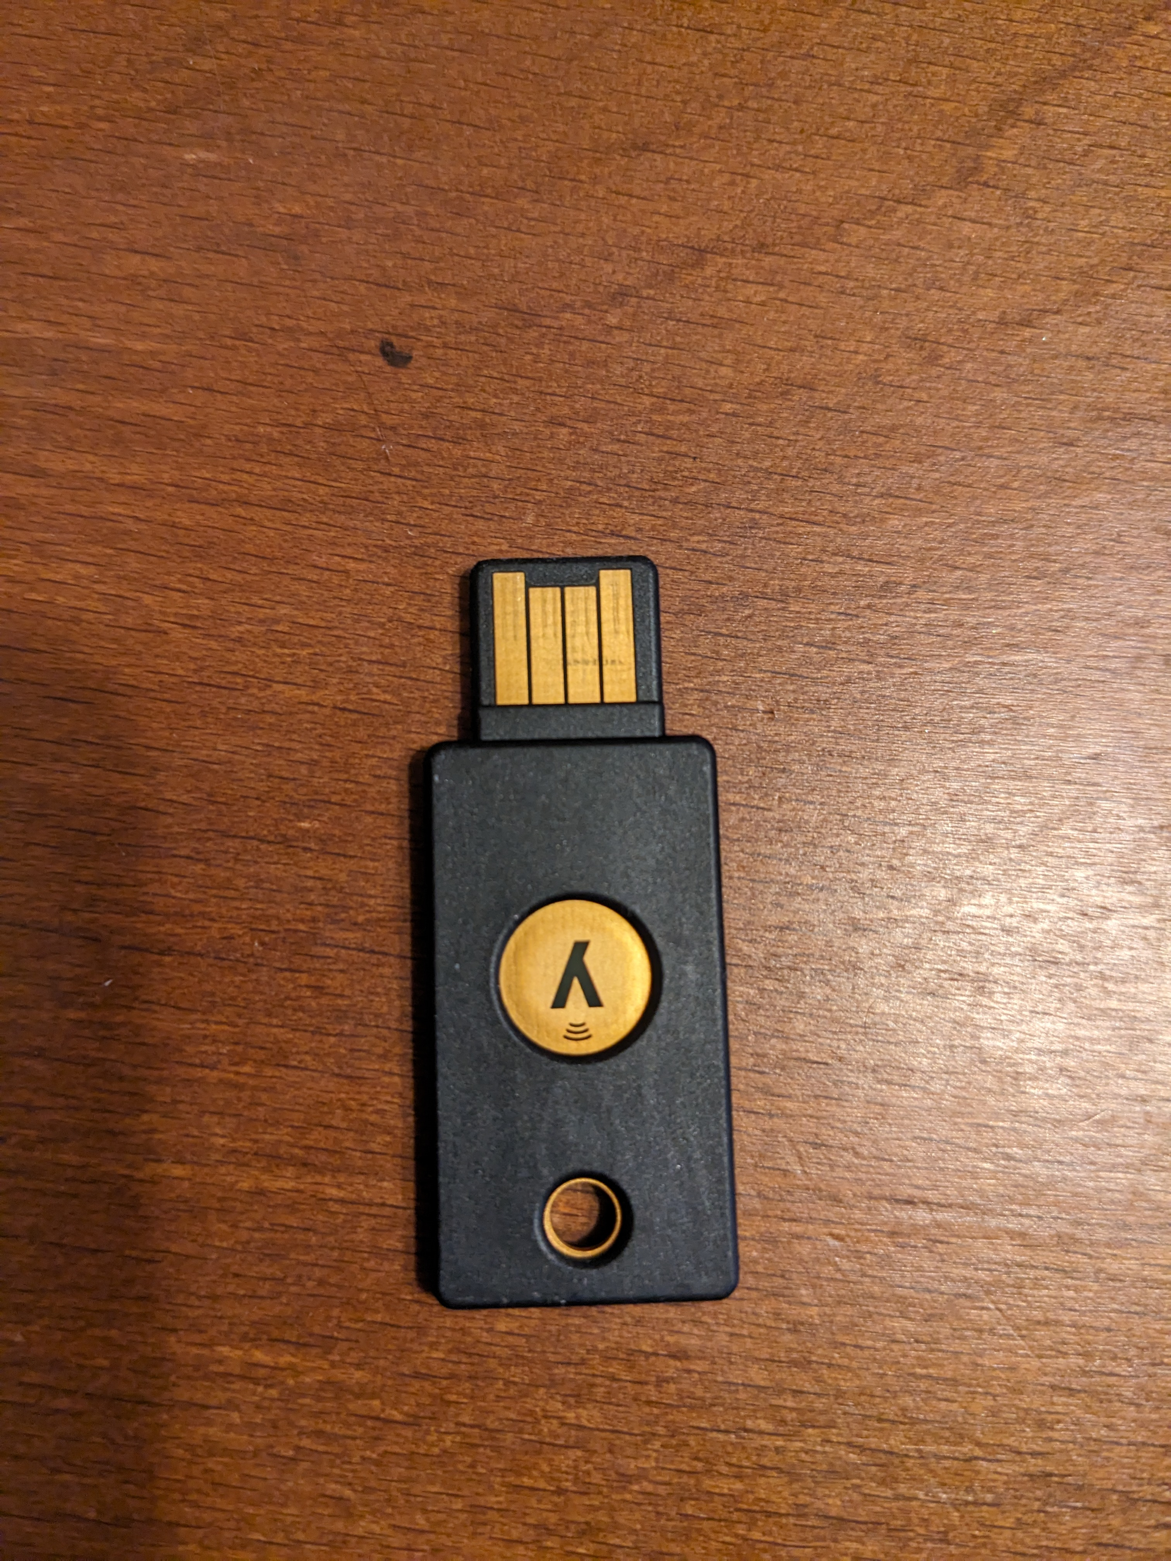
方法2: FIDOセキュリティキー
設定方法：多要素認証の設定ページ → 「サインイン方法の追加」 → 「セキュリティキー」
utelecon fido

Slide 44
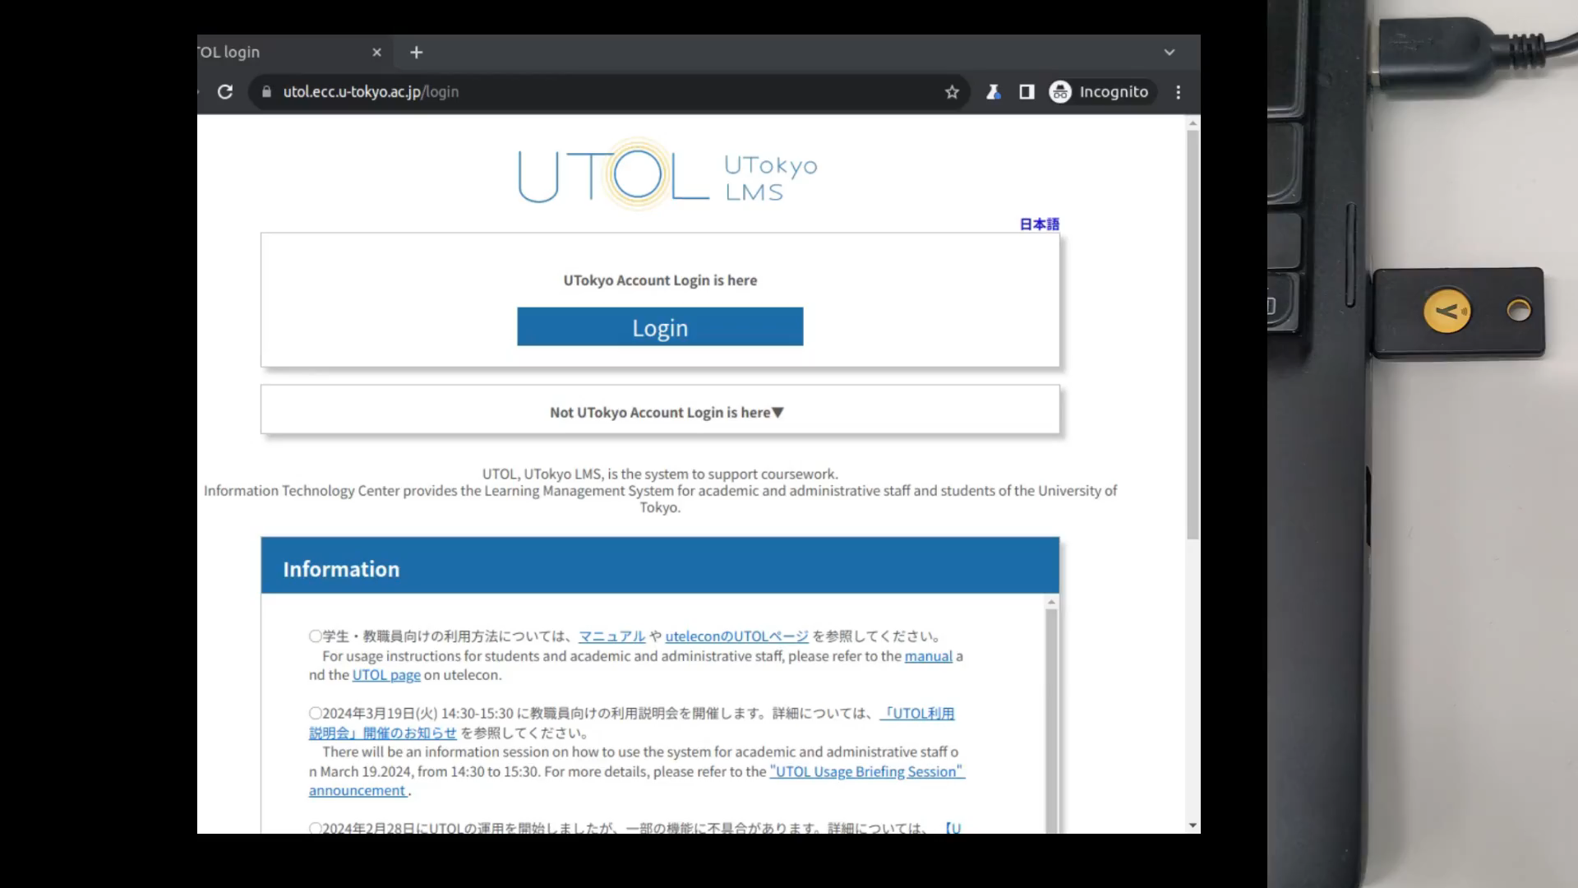
サインイン時の操作・動作
キーの種類により実際の操作は異なります
USB差し込み vs 近接無線通信(NFC)
指紋認証なし vs 指紋認証あり
動画はUSB, 指紋認証なしの機種
https://youtu.be/dVTMp4graKc

Slide 45
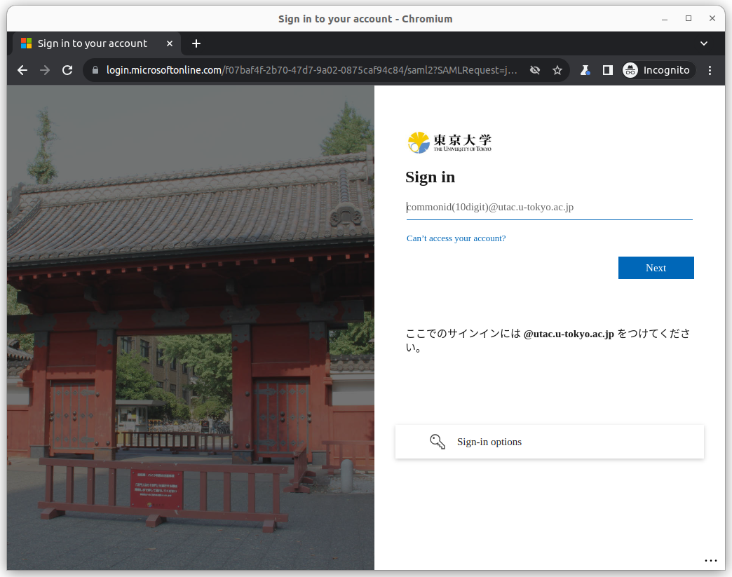
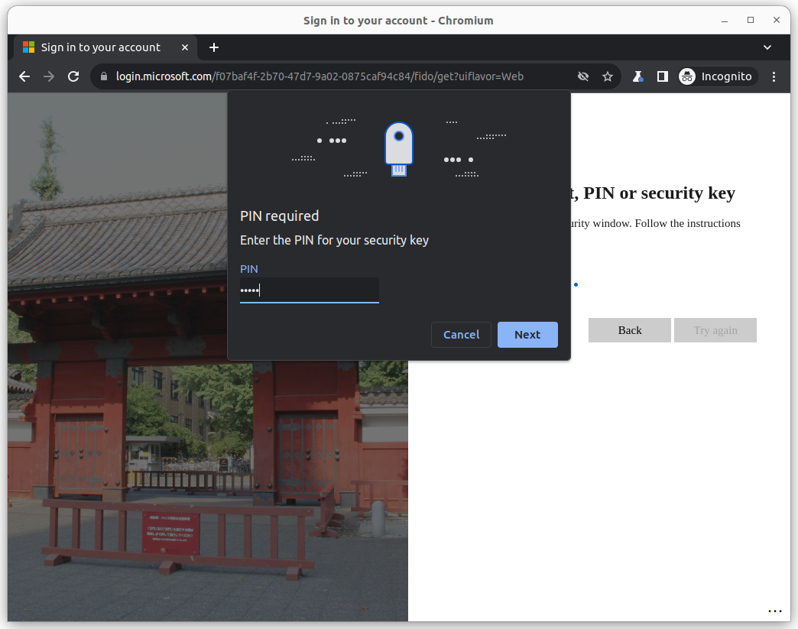
サインイン時の手順・動作
START：
アプリのサインインページ
「サインインオプション」で「セキュリティキー」を選ぶと（以降）パスワードレスになる
GOAL：
アプリのトップページ

Slide 46
セキュリティキーの特質（vs. スマホ）
☺ 小型専用デバイス、充電不要
☺ 方式上の安全性高（説明省略）
☺ スマホのようなうっかり買い替えリスク（面倒）が低
☺ 故障（不調）リスクが低、スマホ通信障害と無縁
☹ 対応していないブラウザがある
☹ 認証の手間が大（な場合がある）
USBタイプ：PCへの抜き刺し（cf. 近距離無線（NFC））
PIN入力タイプ：PIN入力（cf. 指紋認証）
☹ 小さすぎて無くしそう

Slide 47
本パート概要
uteleconについて一言
UTokyo Account (utac) 復習
東大のITシステム関連の主な更新情報
セキュリティ
多要素認証を使ってください
パスワードレス認証もおススメです
多要素認証にまつわるトラブルに備える
情報セキュリティ教育
（おまけ）東大契約の電子ジャーナルアクセス

Slide 48
多要素認証にまつわるトラブルに備える
初期設定時の罠
スマホ買い替え
スマホ・携帯電話を持っていない（持たない主義）
海外出張
携帯会社の通信障害
utacパスワード忘れに備える
UTokyo Accountにおける多要素認証の利用について
utelecon 多要素

Slide 49
多要素認証の初期設定時の罠
以下をやる必要がある
手順1 本人確認方法その1設定
手順2 本人確認方法その2設定
手順3 動作確認
手順4 UTokyo Account利用者メニューで「はい」
最大40分待つ
手順1, 2だけでできたと思ってしまいがち
utelecon 多要素 初期設定
UTokyo Account多要素認証の初期設定手順
一だけで
できたと思うな
初期設定
初期設定
４までやって
４０分

Slide 50
スマホ買い替え
アプリ（Microsoft Authenticator, Google認証アプリ）の設定はスマホを買い替えると引き継がれない
本人確認方法がアプリ「だけ」だとそこで詰んでしまう!
対策
二つ目の本人確認方法（電話など）を登録しておく
設定ページにそれでログイン、アプリの設定を一旦消してやり直す

Slide 51
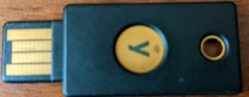
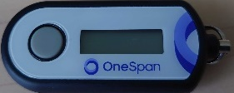
スマホや携帯を持っていない（持たない主義）
セキュリティキー YubiKey
Amazonなどで容易に入手できます
ガラ携電話 大学貸し出し
専用ハードウェアトークン 大学貸し出し
6桁のワンタイムパスワードを表示する専用デバイス（ネットバンキングのワンタイムパスワードと同じ）
購入すると10000円/台程度。費用負担方式検討中
固定電話x2（いえでんと職場電話）
出張時に困るのでこれで乗り切れるかは慎重にご検討下さい

Slide 52
（海外）出張
NG 固定電話（職場・いえ）だけだと
OK 持ち歩き型の道具
自分のスマホ（※）
セキュリティキー
専用ハードウェアトークン
大学貸し出しガラ携（※）
（※）海外出張時はローミングサービスが通じている場合
大学ガラ携についてはSoftbankのページで機種＝Kyocera DINGOケータイ for Biz で確認ください

Slide 53
携帯電話会社のデータ通信障害
NG ショートメッセージ
NG Microsoft Authenticatorの2桁を入力する方法
通知が届かなくなるため
OK 音声電話
音声通信が生きている前提
OK 6桁を入力する方式（通常、通信は不要）
専用ハードウェアトークン、セキュリティキー
Google認証システム
実はMicrosoft Authenticatorも6桁入力方式がある（動画）
スマホでMicrosoft Authenticatorをタップして起動
The University of Tokyoを選択、6桁を表示

Slide 54
ずばりおススメは?
スマホ常習者⇒
Microsoft Authenticator パスワードレス
＋FIDOセキュリティキー（スマホが壊れた時用）
スマホは嫌い、愛着もないので忘れる⇒
FIDOセキュリティキー（使えるなら）
専用ハードウェアトークン
ガラケー（持っていなければ大学のを貸りる）
※個人の感想です
どちらの場合も電話（SMS/音声）を追加で登録できるならしておく（推）

Slide 55
utacパスワードの再設定
何かの拍子にutacのパスワードを忘れた場合
「あらかじめ登録してある」メールアドレスへ、再設定メールを送ることで回復可能
どこに登録してある?
学生： UTAS, 多要素認証設定ページ
教職員：人事情報MyWeb, 多要素認証設定ページ
utelecon パスワード 忘れた

Slide 56
どちら様もこの機会に確認・設定してみてください
教職員向け推奨
人事情報MyWeb ⇐ 普段職場で使うアドレス(※)
多要素認証設定ページ ⇐ 個人メールアドレス (†)
学生向け推奨
UTAS ⇐ 普段大学で使うアドレス(※)
多要素認証設定ページ ⇐ 個人メールアドレス(†)
(※) 大学からの重要通知（安否確認等）に使われるので
(†) UTokyo Accountなしに使えるアドレス
パスワード回復以外に大学が用いることはない

Slide 57
多要素認証SOS
携帯故障などトラブルで設定のやり直しが必要 ⇒ 本人確認方法再登録および利用終了ページ
急な故障など緊急時の多要素認証OFF ⇒ 体制検討中
どうやって本人（侵入を企てる悪者でない）かを確認するかという難しい問題です...

Slide 58
本パート概要
uteleconについて一言
UTokyo Account (utac) 復習
東大のITシステム関連の主な更新情報
セキュリティ
多要素認証を使ってください
パスワードレス認証もおススメです
多要素認証にまつわるトラブルに備える
情報セキュリティ教育
（おまけ）東大契約の電子ジャーナルアクセス

Slide 59
必須 情報セキュリティ教育
簡単なe-learning + テスト（3択 x 10題）
テストに合格するまで以下が使えません
UTokyo Wi-Fi
UTokyo Slack
UTokyo VPN
本学全員必修
現在受講可能です
東京大学 情報セキュリティ教育
またはこのリンクから

Slide 60
本パート概要
uteleconについて一言
UTokyo Account (utac) 復習
東大のITシステム関連の主な更新情報
セキュリティ
多要素認証を使ってください
パスワードレス認証もおススメです
多要素認証にまつわるトラブルに備える
情報セキュリティ教育
（おまけ）東大契約の電子ジャーナルアクセス

Slide 61
東大契約の電子ジャーナルの閲覧方法
構内ネットワーク（0000utokyoなど）につないでいれば出版社ページから本文アクセスが可能
構外からの場合
多くの出版社ページにみられる、Institutional Login (Access through your Institution) のようなボタンでアクセスすることはできません
正当なユーザを厳格に管理できていないためm(_ _)m

Slide 62
学外からの閲覧方法（個人的おススメ）
ブックマークレット（推）
Googleなどで見つけた出版社の論文landing pageから1クリックで、全文ダウンロード可能なページへ飛べる
TREE（推）
東大契約の電子ジャーナル用の検索ページ
フリーワード（論文タイトルなど）で検索可能
※個人の感想です
utelecon 電子ジャーナル
東大 学外 電子ジャーナル
学外にいるとき、みつけた論文を読む方法あれこれ

Slide 63
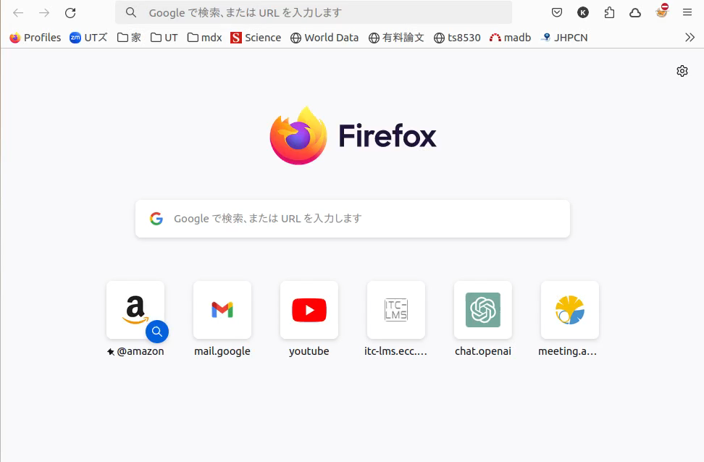
ブックマークレットデモ
謎文字列の正体：「学外にいるとき、みつけた論文を読む方法あれこれ」 → ブックマークレットを使って読む へ
https://youtu.be/zTEKHl40Y-U

Slide 64
やらないといけないことのまとめ
utelecon 多要素 初期設定
UTokyo Account多要素認証の初期設定手順
多要素認証設定
途中、メールを登録するときに個人メールを登録
情報セキュリティ教育（テスト）をクリア
仕事/大学メールを以下へ登録
教職員：人事情報MyWeb
学生：UTAS
初期設定
４までやって
４０分
一だけで
できたと思うな
初期設定

